Slide 1


ВОЛЬСКИЙ ВОЕННЫЙ ИНСТИТУТ
МАТЕРИАЛЬНОГО ОБЕСПЕЧЕНИЯ

Slide 2



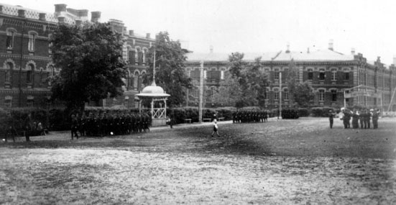
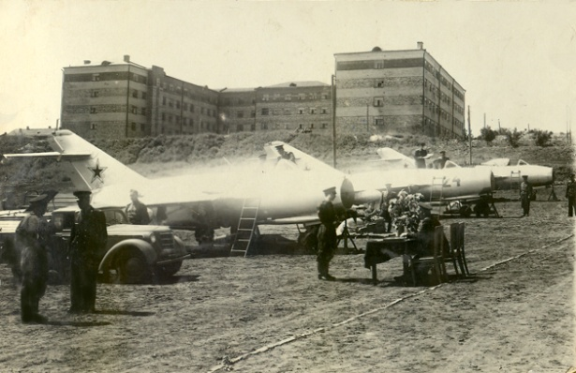
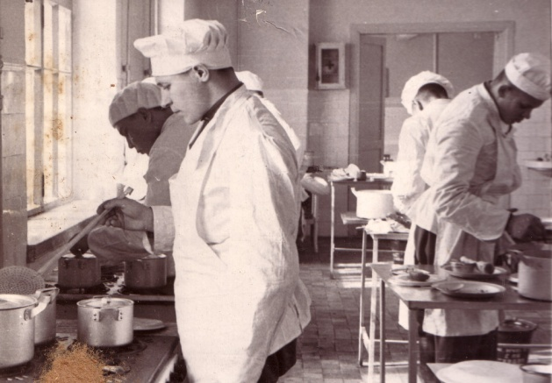
ИСТОРИЯ ИНСТИТУТА
История института берет начало с приказа Реввоенсовета СССР
№ 221 от 13.07.1928 года о введении штата объединенной школы летчиков
и авиатехников в г. Вольске, с переменным составом 650 человек. Торжественное открытие объединенной военной школы летчиков и авиатехников состоялось
7 ноября 1928 года.
С 1928 по 1960 годы в вузе проходит подготовка специалистов для авиации.
С институтом связаны имена 41 Героев Советского Союза. Генерал Полбин И.С. и полковник Мыхлик В.И. были удостоены этого звания дважды. Воспитанники училища прославились в сражениях в небе над республиканской Испанией, при спасении экипажа «Челюскин», на фронтах Великой Отечественной войны.
С 1960 по 1964 годы вуз входил в состав ракетных войск.
Директивой Генерального штаба от 2 июля 1964 г. Вольское командное техническое училище имение Ленинского Краснознаменного комсомола реорганизовано в Вольское военное училище имени Ленинского Краснознаменного комсомола и передано в состав Тыла Министерства обороны.
С этого периода и по сей день начинается подготовка будущих специалистов служб Тыла для Вооруженных Сил России.

Slide 3
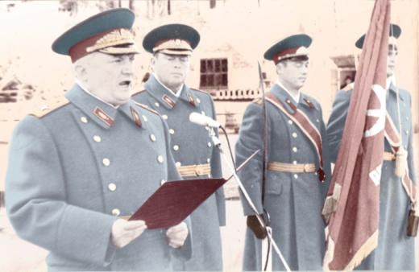
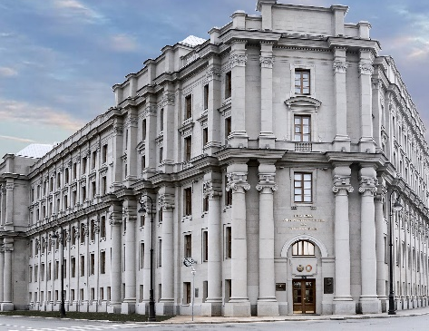
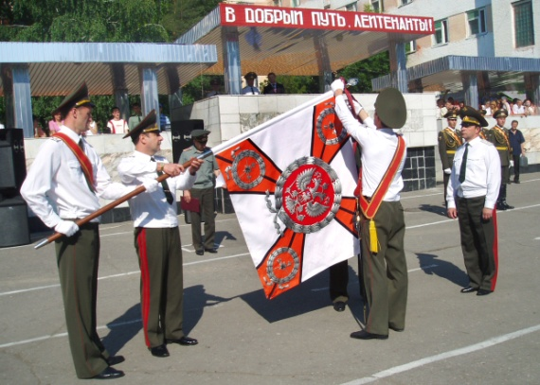
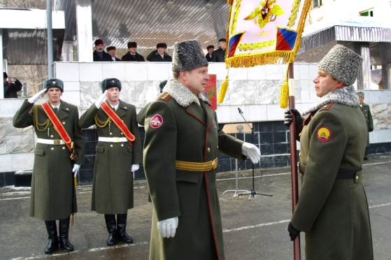
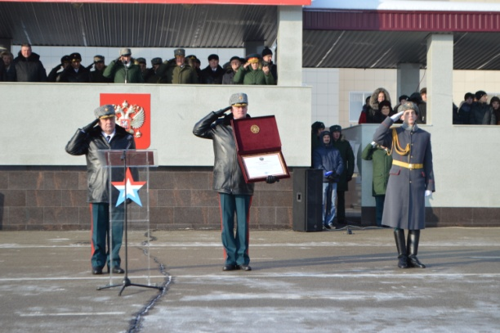
ПАМЯТНЫЕ ДАТЫ И СОБЫТИЯ
Указом Президиума Верховного Совета СССР от 5 сентября и приказом Министра обороны СССР от 13.09.1978 г. № 226 за большие заслуги в подготовке офицерских кадров Вольское высшее военное училище тыла награждено орденом Красной Звезды и переименовано в Вольское высшее военное ордена Красной Звезды училище тыла имени Ленинского комсомола.
Приказом Министра обороны РФ от 16 сентября 1998 г. № 417 Вольское высшее военное ордена Красной Звезды училище тыла имени Ленинского комсомола было переименовано в филиал Военной академии тыла и транспорта (Вольский).
в 2007 году институту в числе первых было вручено Боевое Знамя нового образца, а в 2008 году вуз был награжден высокой наградой – Вымпелом Министра обороны Российской Федерации.
20 февраля 2018 г. за заслуги в укреплении обороноспособности страны
и подготовке высококвалифицированных кадров для армии и флота институт награжден Грамотой Верховного Главнокомандующего Вооруженными Силами Российской Федерации. Награду вручал Заместитель Министра обороны Российской Федерации генерал армии БУЛГАКОВ Дмитрий Витальевич.

Slide 4
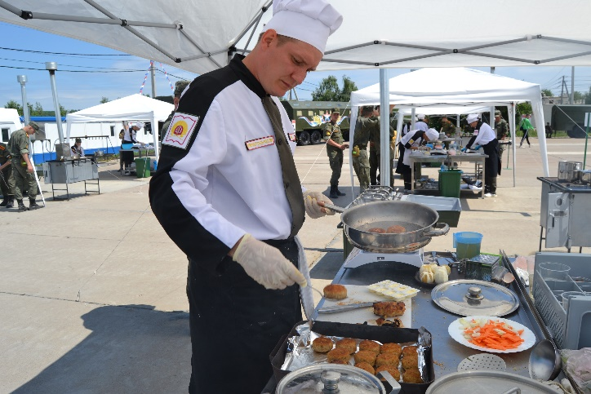
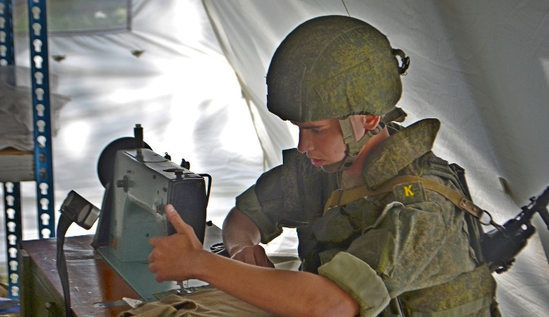
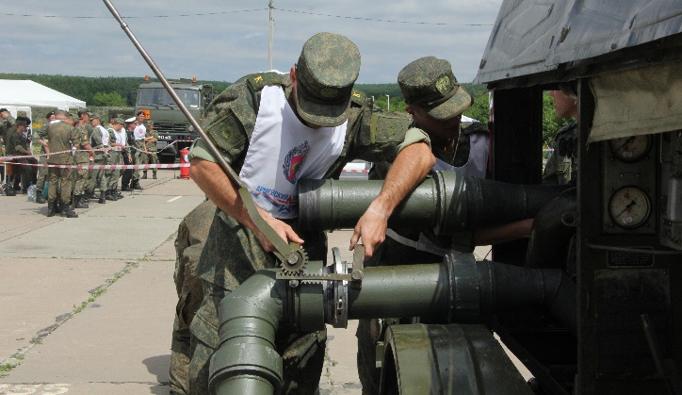
ИНСТИТУТ СЕГОДНЯ
Современный институт - сложнейшая организация, включающая в себя множество отделов и служб, кафедр, подразделений. Вольский военный институт материального обеспечения является высшим военно-учебным заведением, осуществляющим многоуровневую подготовку кадров в интересах силовых структур Российской Федерации:
подготовка младших специалистов по 7 специальностям;
среднее профессиональное образование по 2 специализациям (продовольственное
и вещевое обеспечение войск (сил), обеспечение войск (сил) ракетным топливом
и горючим);
высшее образование по 4 специализациям (продовольственное и вещевое обеспечение войск (сил), обеспечение войск (сил) ракетным топливом и горючим, объединенное обеспечение сил флота, тыловое обеспечение служебной деятельности);
подготовка научно-педагогических кадров в очной адъюнктуре по экономическим
и техническим наукам;
дополнительное профессиональное образование для офицеров, сержантов
и для гражданского персонала;
профессиональная переподготовка увольняемых военнослужащих
по 3 специальностям;
подготовка военнослужащих, проходящих военную службу по контракту на должностях сержантов и солдат по программе интенсивной общевойсковой подготовки.
Всего за год в институте проходят подготовку более 10 тыс. военнослужащих.

Slide 5
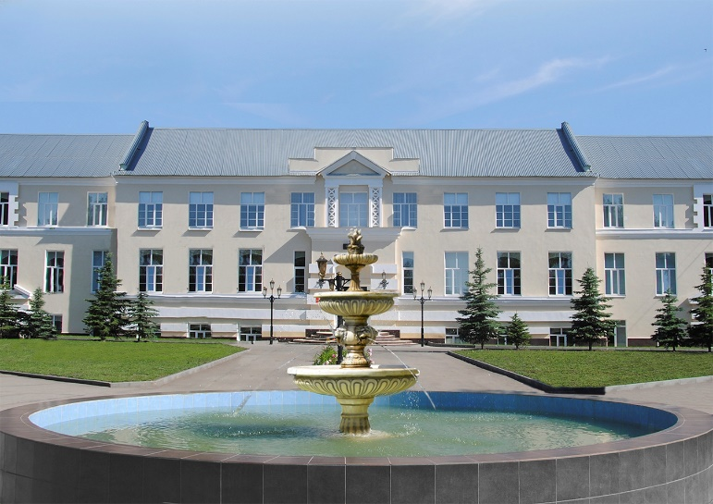
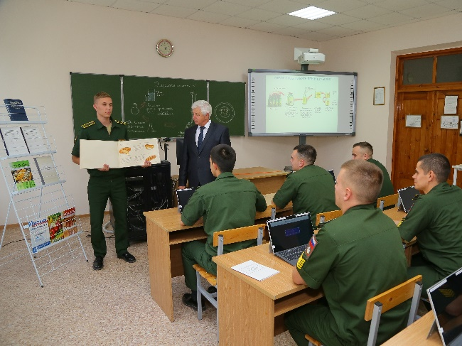
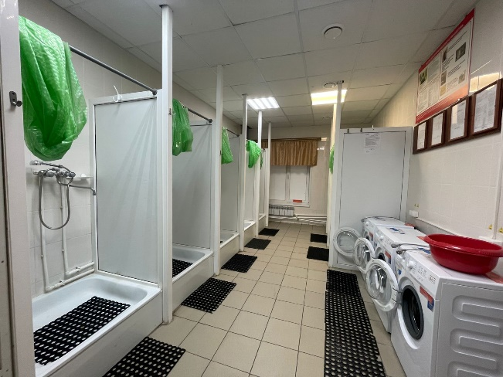
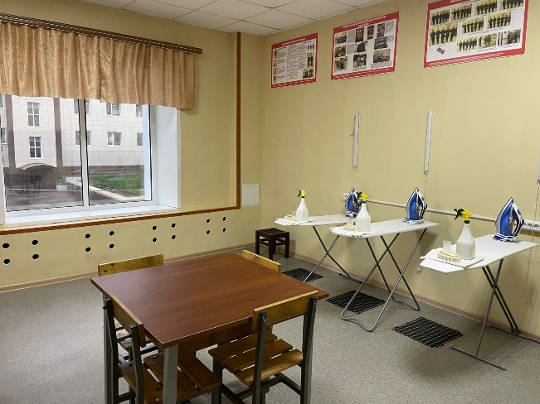
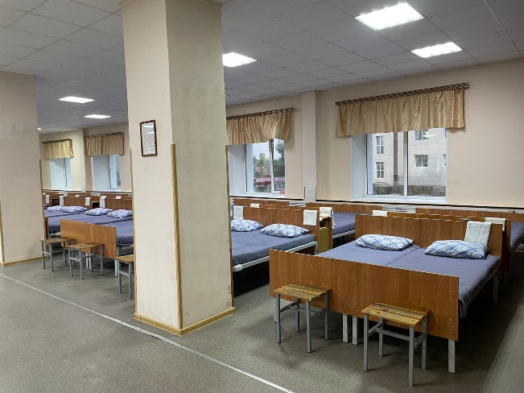
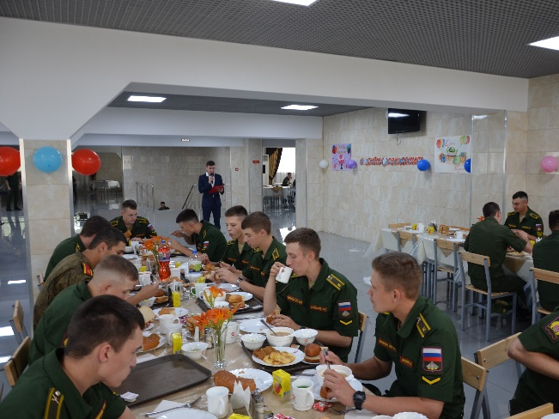
УЧЕБНО-МАТЕРИАЛЬНАЯ БАЗА
Начиная с 2015 г. особое развитие в институте получила деятельность
по материально-техническому обеспечению в области качественной организации
и ведения учебного процесса, значительно усовершенствована стационарная
и полевая учебно-материальная база, ведется переоборудование и модернизация всех объектов, расположенных на территории института, полномасштабно организован ремонт существующей материально-технической базы, ведется строительство недостающих объектов, облагораживается территория. Институт все более приобретает современный ухоженный вид.

Slide 6
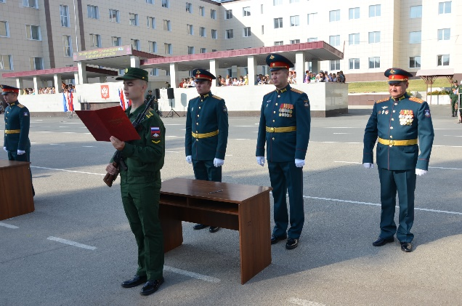
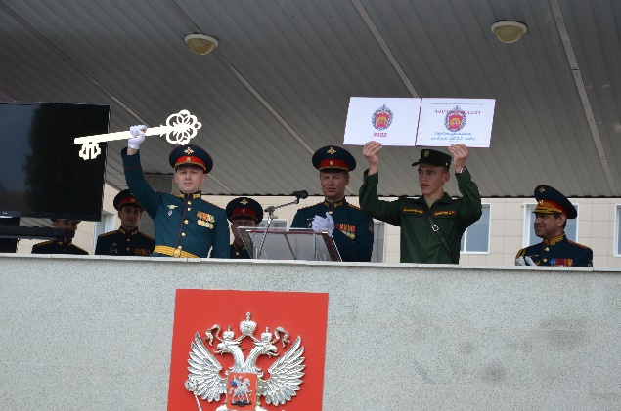

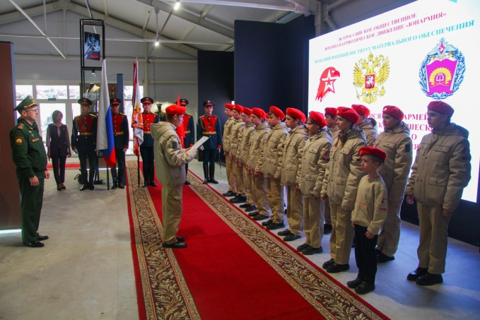
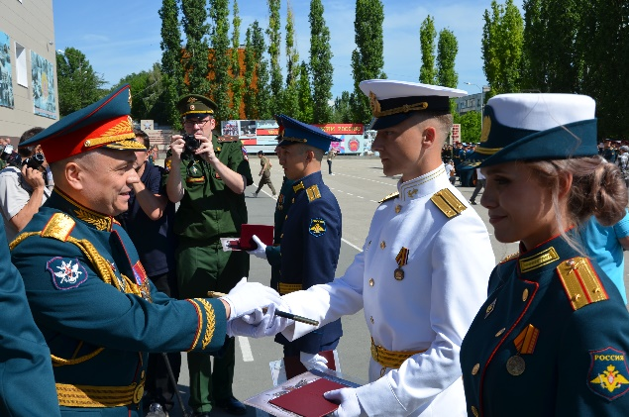
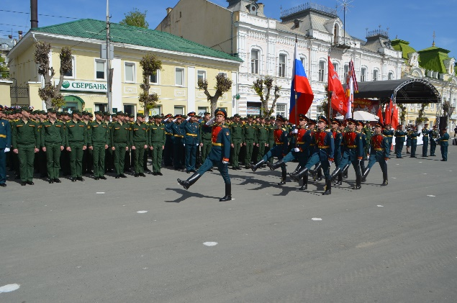
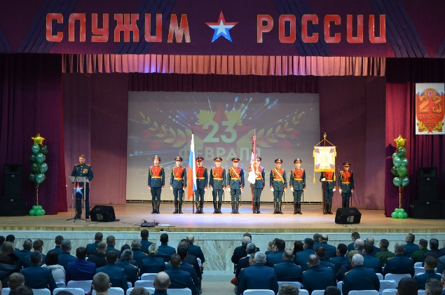
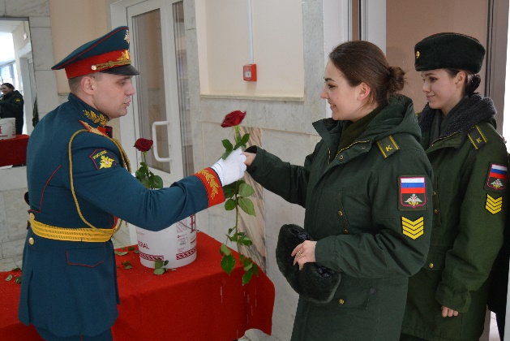
ОСНОВНЫЕ МЕРОПРИЯТИЯ
Приведение военнослужащих к Военной присяге;
День знаний;
Участие в Играх КВН среди образовательных организаций высшего образования МО РФ;
Организация совместных мероприятий с местной организацией «ЮНАРМИЯ»;
День Защитника Отечества;
Международный Женский день;
Празднование Дня Победы в Великой Отечественной войне 1941-1945 гг.;
Выпуск молодых лейтенантов.

Slide 7
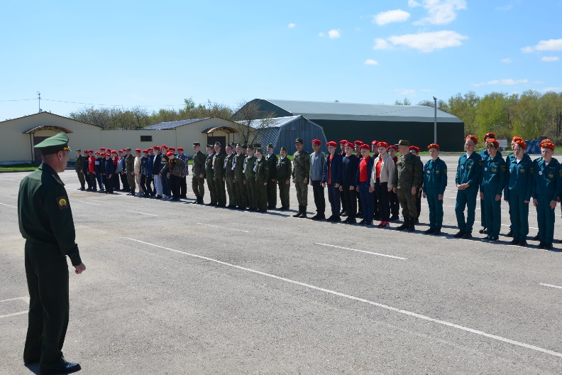
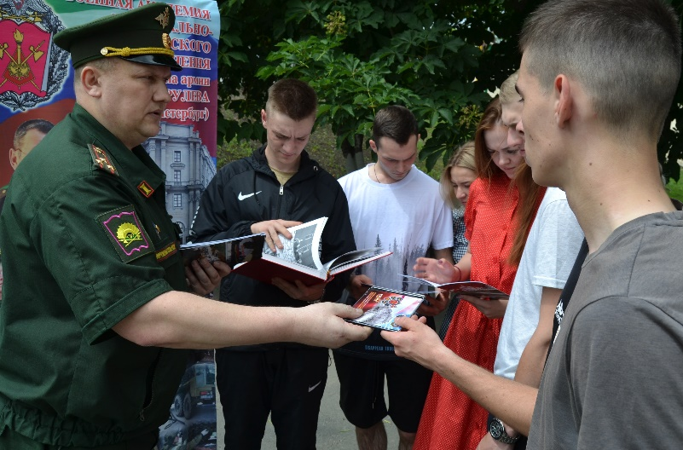
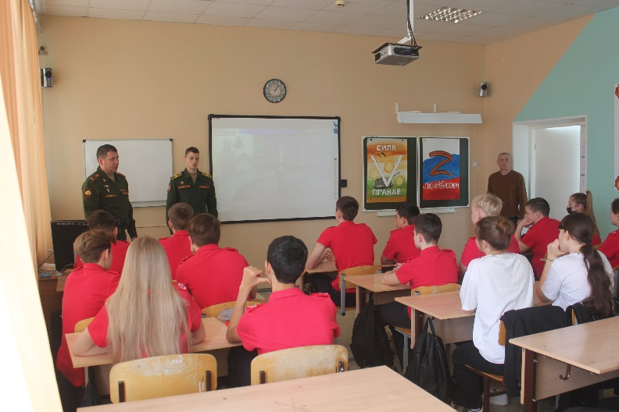
УСЛОВИЯ ПОСТУПЛЕНИЯ
В филиал ВА МТО (г. Вольск, Саратовская область) принимаются граждане Российской Федерации, имеющие документы государственного образца о среднем общем, среднем профессиональном образовании или документ государственного образца о начальном профессиональном образовании, если в нем есть запись о получении среднего (полного) общего образования, из числа:
- граждан в возрасте от 16 до 22 лет, не проходивших военную службу;
- граждан, прошедших военную службу, и военнослужащих, проходящих военную службу по призыву
– до достижения ими возраста 24 лет;
- военнослужащих, проходящих военную службу по контракту (кроме офицеров), поступающих в вуз для обучения по программам с полной военно-специальной подготовкой – до достижения ими возраста 27 лет,
а поступающие для обучения по программам со средней военно-специальной подготовкой – до достижения ими возраста 30 лет.

Slide 8
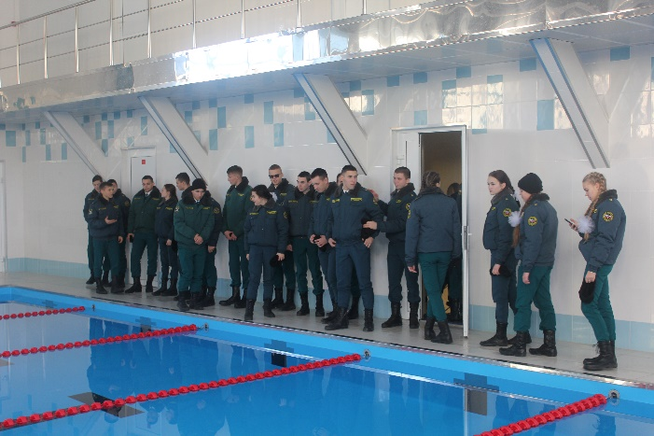
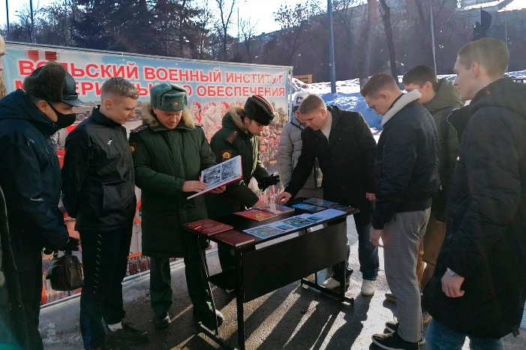
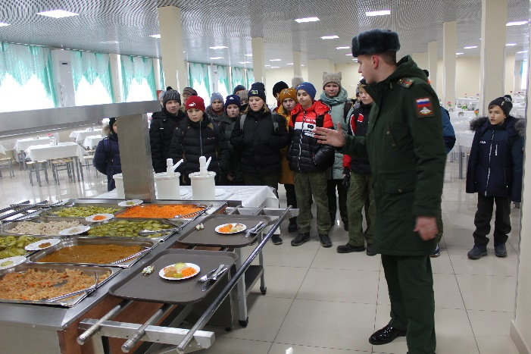
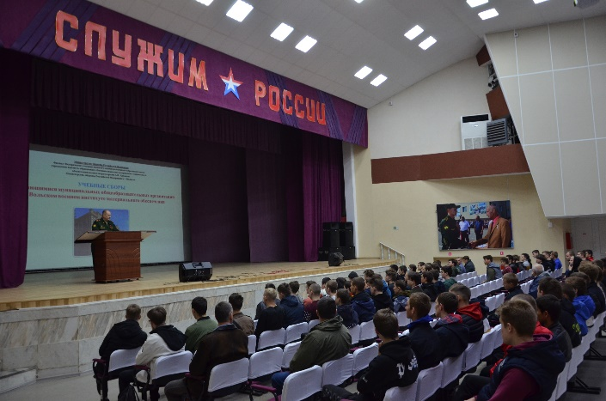
УСЛОВИЯ ПОСТУПЛЕНИЯ
При проведении конкурса в филиал принимаются вступительные испытания для обучения по программам
с полной военной специальной подготовкой и средней военной специальной подготовкой:
- состояние здоровья;
- категория профессиональной пригодности;
- физическая подготовленность (бег на 3 км, бег на 100 м, подтягивание на перекладине).
- уровень подготовленности по общеобразовательным дисциплинам, оценивающийся по результатам ЕГЭ
с минимальными пороговыми значениями (для обучения по программам высшего образования):
РУССКИЙ ЯЗЫК – 36 баллов;
МАТЕМАТИКА (профильная) - 27 баллов;
ОБЩЕСТВОЗНАНИЕ - 42 баллов.
Для обучения по программам среднего профессионального образования учитывается средний балл аттестата (баллы ЕГЭ не учитываются).

